Slide 1
WIRE SHARK

Slide 2
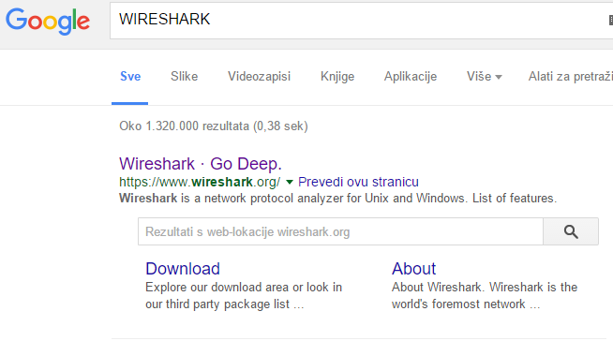
ALAT ZA HVATANJE I ANALIZU MREŽNIH PAKETIĆA – BESPLATAN, OPEN SORCE ALAT

Slide 3
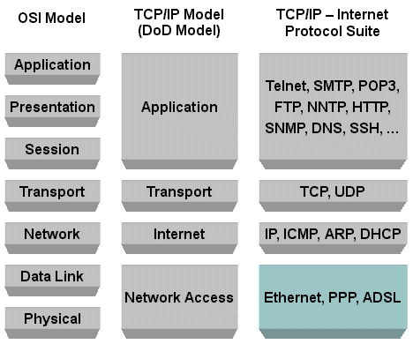
PROTOKOLI!!!!

Slide 4
ETHERNET
Ethernet
•Prisjetimo se...
–mrežna tehnologijazaLAN mreže –frame način rada(slanje paketa podataka)
–PLUS: jednostavnost, cijena, brzina –MINUS: geografska ograničenost (max100m kabela)

Slide 5
IP
Puni naziv: Internet protocol Opis: mrežni protokol za prijenos podataka kojeg koriste izvorišna i odredišna računala za uspostavu podatkovne komunikacije preko računalne mreže.
IP upravlja i nadzire adrese unutar paketa da bi paketi nesmetano stigli na odredište. Danas je u uporabi IPv4 i IPv6 Kako provjerit IP adresu računala ? CMD, ipconfig

Slide 6
ARP
Puni naziv: Address Resolution Protocol – komunikacijski protokol kojim se dobiva fizička adresa na lokalnoj mreži iz poznate mrežne adrese. Najraširenija njegova primjena danas je na Ethernetu gdje se IP adrese povezuju s MAC adresama ARP
mapiranje IP adrese u MAC adresu-kako radi? korak 1: želim poslati paket na IP 192.168.10.8 korak 2: da li imam MAC adresu od 192.168.10.8 u cache tablici ako DA – pošalji paket na tu MAC adresu ako NE – pošalji ARP paket da doznaš MAC adresu korak 3: stanica s IP adresom 192.168.10.8 poslala svoju MAC adresu – pošalji paket na tu MAC adresu

Slide 7
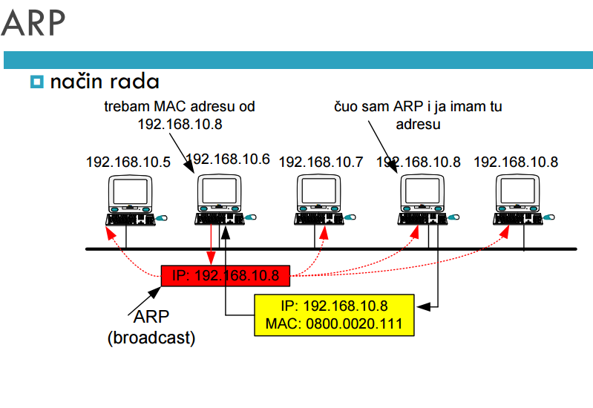

Slide 8
DHCP
DHCP (engl. Dynamic Host Configuration Protocol) mrežni je protokol korišten od strane mrežnih računala za dodjeljivanje IP adresa i ostalih mrežnih postavki kao što su pretpostavljeni gateway, subnet maska i IP adrese DNS servera s DHCP servera. Olakšava konfiguraciju mreže jer eliminira ručno dodavanje osnovnih postavki za jednu računalnu mrežu. DHCP server osigurava da su dodijeljene IP adrese ispravne i da u mreži nema sukoba adresa.

Slide 9
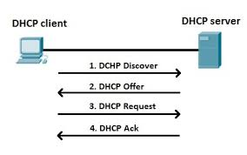

Slide 10
TCP
Puni naziv: Transmission Control Protocol Opis: upravlja usitnjavanjem poruke u manje pakete koji se šalju preko interneta i primaju u računalo čiji TCP spaja pakete i izvornu poruku TCP upotrebljava određen raspon portova kojima razdjeljuje primjenske programe na strani pošiljatelja i primatelja. Portovi su u osnovi podijeljeni u 3 kategorije: poznati portovi, registrirani portovi i dinamički/privatni portovi … Portovi: Opće poznati portovi (eng well known ports) dodijeljeni su od strane Internet Assigned Numbers Authority, organizacije koja se brine za IP adresni prostor, vršne domene te druge detalje vezane uz IP protokol Neki primjeri opće poznatih portova su: FTP (TCP port 21), Telnet (23), SMTP (25) i HTTP (80). TCP protokol definira raspon portova od 0 do 65535, tj. ukupno ima 65536 mogućih različitih portova.

Slide 11
UDP
Puni naziv:User Datagram Protocol Opis: koristi se kada nam nije potreban pouzdan nego brz prijenos jer nema mogućnost provjere pogreške ili numeracije paketa. koristi kada je bitnija brzina i efikasnost od pouzdanosti npr. za prijenos govora u realnom vremenu (VoIP telefonija) također i kada je potrebno slanje iste poruke na više odredišta (multicast).

Slide 12
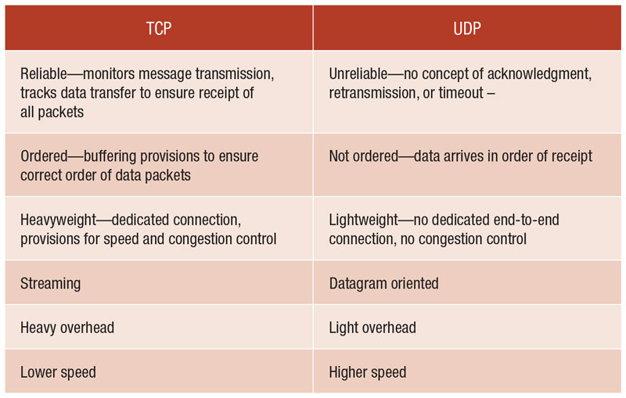

Slide 13
FTP
Puni naziv: File Transfer Protocol Opis: prenosi binarne i tekstualne datoteke mrežom. Osobitost FTP-a (s obzirom na Web, odnosno protokol HTTP) je u tome što podatke ne možemo pregledavati u njihovom izvornom obliku prije nego što ih prenesemo u svoje računalo. Pripada aplikacijskoj razini Besplatni FTP kljenti: AceFTP, FireFTP, FileZilla

Slide 14
HTTP
HTTP ◻ HTTP (engl. HyperText Transfer Protocol) ◻ Opis: glavna i najčešća metoda prijenosa informacija na Webu.  Osnovna namjena ovog protokola je omogućavanje objavljivanja i prezentacije HTML dokumenata, tj. web stranica ◻ HTTP se razlikuje od ostalih TCP protokola kao što je npr. FTP, po tome što se konekcija i komunikacija sa serverom prekida odmah nakon izvršenja zahtjeva klijenta (isporučenog paketa traženih podataka).

Slide 15
HTTPS
HTTPS - Hyper Text Transfer Protocol Secure Opis: sigurna verzija HTTP protokola, koja koristi SSL/TLS za zaštitu i skrivanje prometa  Ovaj protokol obično koristi TCP port 443. SSL (donekle) omogućava zaštitu komunikacije Lokacija HTTP (i HTTPS) dokumenata se određuje pomoću URL adrese

Slide 16
SMTP
SMTP - Simple Mail Transfer Protocol SMTP koristi TCP port 25 norma RFC 821 - 1982. g. ◻ tijek poruka kroz različite mreže svaka naredba mora dobiti odgovor primatelja po primitku odgovora može nastaviti sljedeća faza razmjene

Slide 17
TELNET
TELNET koristi TCP vezu – standardni port je 23. Ako se koriste drugi portovi može se pristupiti drugim uslugama preko porta 25 pristupa se SMTP protokolu preko porta 80 HTTP protokolu. Poznati program: TeamViewer

Slide 18
POP, IMAP
POP i IMAP Puni naziv: Post Office Protocol Opis:protokol za dolaznu elektroničku poštu. Uglavnom se koristi POP3 protokol IMAP – Internet Mail Access Protocol Zadaća mu je preuzimanje e-mail poruka od strane korisnika isto kao POP

Slide 19
DNS
Puni naziv: Domain Name System Opis: DNS je distribuirana baza podataka koja sadrži imena svih računala i opreme koja je spojena na internet. Koristi hijerahijsku strukturu. DNS imena su vrijedna u financijskom smislu primjer: New York Times (08/2000) DNS hijerarhija Hostname = ‘točkom’ odijeljena konkatenacija naziva domena prema odredišnim računalu primjer: unc.edu->cs.unc.edu->class.cs.unc.edu Tko je vlasnik domene ? http://www.networksolutions.com/whois /index.jsp ◻ http://www.nic.ba/lat/whois/index.php ◻ http://whois.com.hr/domena/ ◻ Tko mi je susjed ? ◻ http://susjedi.com.hr/

Slide 21
www
WWW – World Wide Web Pregled arhitekture klijent – server model rada Klijent – preglednik (browser) za pristup stranicama Server – server koji poslužuje stranice (deamon) URL – Uniform Resource Locator Protokol + DNS ime + ime datoteke

Slide 22
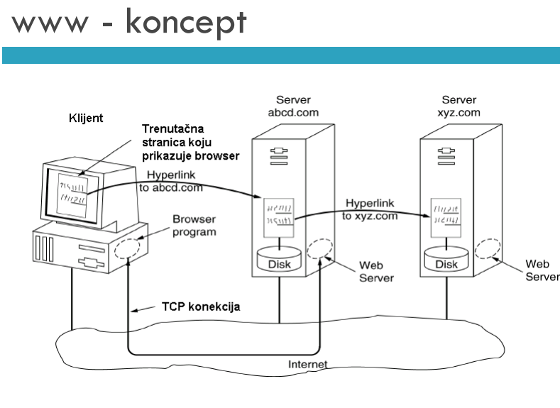

Slide 23
WWW – klijentska strana 9 koraka
preglednik (browser) utvrđuje URL
preglednik obavlja DNS lookup kako bi utvrdio IP adresu
DNS odgovara
preglednik ostvaruje vezu s IP adresom na TCP portu 80 (ili nekom drugom)
preglednik traži specificiranu stranicu
server šalje traženu stranicu
server raspušta TCP konekciju
preglednik prikazuje stranicu
preglednik dohvaća i prikazuje sve pridružene elemente (slike, zvuk itd.)

Slide 24
WWW – serverska strana 5 koraka
prihvati TCP konekciju os klijenta (preglednika)
identificiraj traženu stranicu (datoteku)
uzmi traženu datoteku s lokanog diska za pohranu podataka
pošalji datoteku klijentu
oslobodi TCP konekciju Cookies
mala količina podataka (koju server spreema na klijentskom računalu)

Slide 25
dvije vrste stranica statičke i dinamičke
statičke - uvijek isti sadržaj na stranici , sve je ‘hardcode’
dinamičke stranice se formiraju prema zahtjevu korisnika , osnova su baze podataka WWW – dinamičke stranice , serverska strana , procesiranje zahtijeva komunikaciju klijenta i servera, izvršenje određenih operacija i formiranje odgovora (stranica)
Tehnologije: CGI – Çommon Gateway Interface PHP – PHP Hypertext Predprocessor ASP – Acitve Server Pages JSP – Java Server Pages WWW – dinamičke stranice Klijentska strana sva procesiranja se rade isključivo na klijentskoj strani Tehnologije: JavaScript Java Applets – prevedeni Java kôd (neovisan o platformi) AcitveX - kôd preveden za Windows operativni sustav

